Slide 1

Океан цифр: визуализация и машинное обучение в анализе морских данных
Владислав Козловский
17 декабря 2025

Slide 2
Вопросы анализа морских экологических данных
Показатели качества морской среды
Стандартные подходы к аналитике гидробиологических данных
Визуализации морских экологических данных
Компьютерное зрение в гидробиологии
Картирование в контексте различных экологических данных

Slide 3
Вопросы анализа морских экологических данных
Возможные подразделения данных
Дискретные
Пункты отбора проб в экспедициях
Точки встреч птиц, млекопитающих
Точки сигналов судна
“Непрерывные”
Спутниковые снимки, профили съемки ГЛБО и батиметрии, вертикальные или горизонтальные гидрологические профили
Биотические
Наблюдения за млекопитающими и птицами,
Исследования донных сообществ, планктона, хлорофилл и продуктивность
Абиотические
Гидрологические данные, гидрохимические анализы морских вод, гранулометрический состав, гидрохимические анализы донных отложений
Относительно статичные
Донная фауна, донные осадки, батиметрия
Динамичные
Планктон, характеристики водной толщи – соленость, температура, концентрации химических элементов, спутниковые снимки

Slide 4
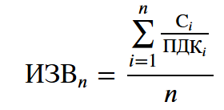
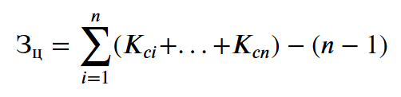

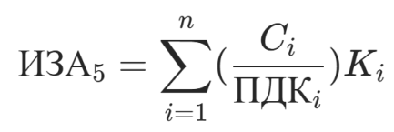
Показатели качества морской среды
Показатели качества для абиотических параметров
Индекс загрязненности вод (ИЗВ) - средняя доля превышения ПДК по определенному числу индивидуальных ингредиентов.
Суммарный показатель химического загрязнения (З_{ц}) – характеризует степень химического загрязнения грунтов.
Индекс загрязняющей нагрузки (Pollution Load Index, PLI), применяют как для вод, так и для осадков.
Индекс загрязнения атмосферы (ИЗА) – характеризует степень загрязнения воздуха.

Slide 5
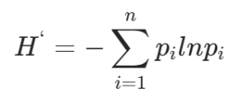
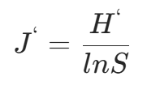
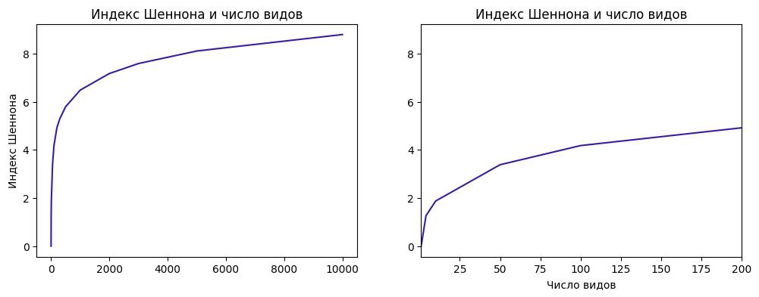

Показатели качества морской среды
Индексы разнообразия
Число видов | Индекс Шеннона
1 | 0,00
4 | 1,26
10 | 1,87
50 | 3,38
100 | 4,18
200 | 4,92
300 | 5,29
500 | 5,79
1000 | 6,48
2000 | 7,17
3000 | 7,58
5000 | 8,11
10000 | 8,79
Индекс Шеннона p_{i} – отношение численности вида i к общему числу особей выборки N.
Индекс чувствителен как к числу видов, так и к неравномерности их количественной представленности в пробе (сообществе).
Индекс выравненности Пиелу где H` - индекс Шеннона, S – число видов в сообществе. Зависит от равномерности распределения численностей видов – меняется в диапазоне от 0 (абсолютное доминирование единственного вида до 1 (все виды характеризуются равномерным числом особей)
Индекс трофического состояния (Trophic State Index, TSI) – предназначен для оценки водных объектов на основе уровня биологической продуктивности (олиготрофный, мезотрофный, эвтрофный, гиперэвтрофный)
Другие индексы: Симпсона, Маргалефа, Бергера Паркера, Менхиника, ES100

Slide 6
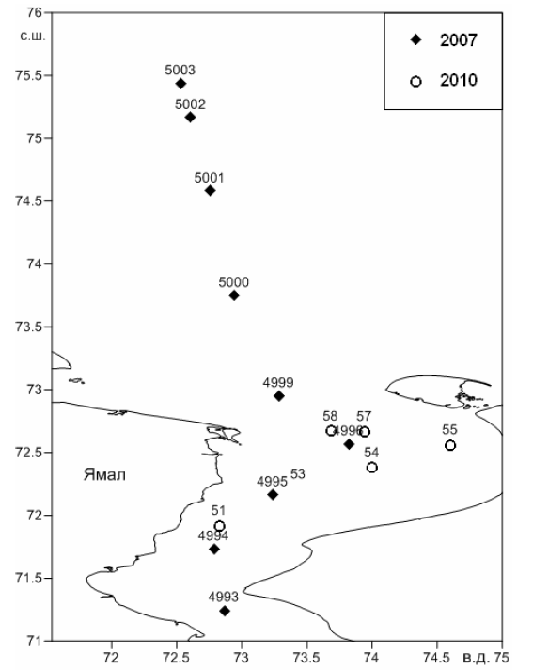
Стандартные подходы к аналитике гидробиологических данных
Отбор проб ведут на точках распределенных в море определенным образом – регулярно или основываясь на каких-либо факторах
Некоторые задачи могут предполагать изучение зависимости биомассы или общего биоразнообразия от факторов окружающей среды, их динамику во времени
Чаще всего предполагается изучение структуры сообществ, их расположения в пространстве и динамики во времени, сходство составляющих сообществ точек на основании живущих там организмов. Изучается зависимость расположения и динамики фаунистических сообществ от факторов окружающей среды и антропогенных факторов

Slide 7
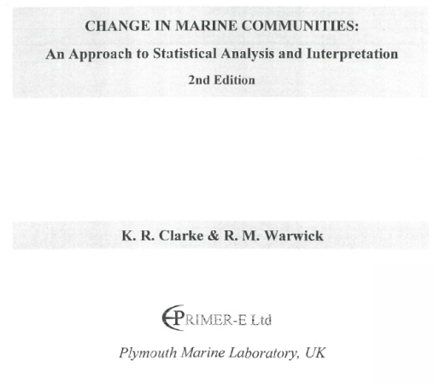
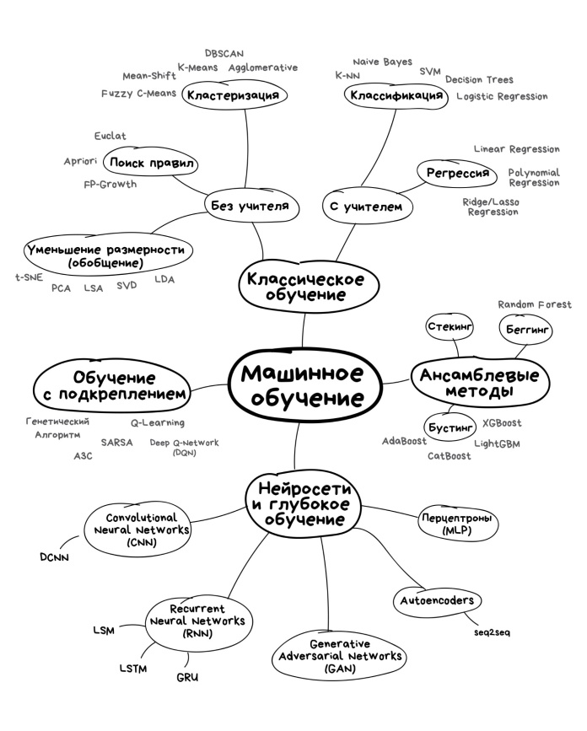
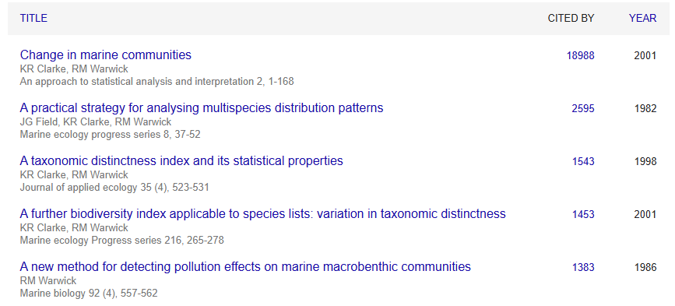

Стандартные подходы к аналитике гидробиологических данных
Подходы к выделению сообществ
Машинное обучение* - основная область искусственного интеллекта, использующая алгоритмы для выявления закономерностей в данных и их применения для прогнозирования. Подразделяется на методы классификации и регрессии, а также на обучение с учителем и без учителя
Анализ можно выполнять в специальных программах (Primer, Past, CANOCO) или используя R или Python
“Отраслевой стандарт”
Clarke, K.R., Warwick, R.M., 2001
Change in marine communities: an approach to statistical analysis and interpretation, 2nd edition. PRIMER-E: Plymouth
* в контексте наших задач

Slide 8
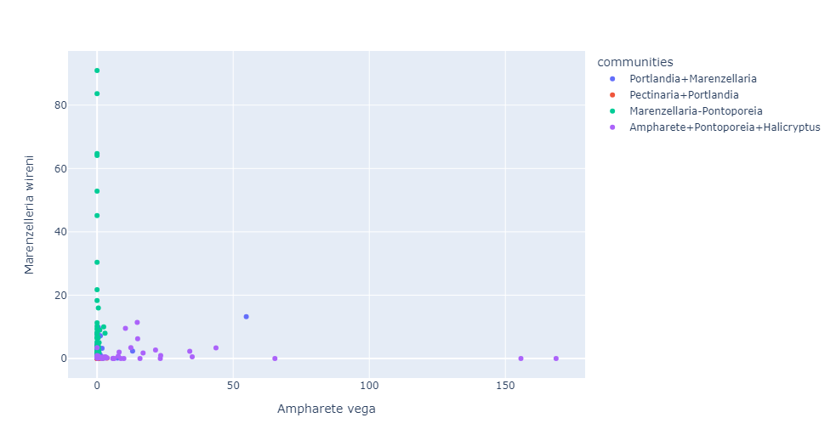
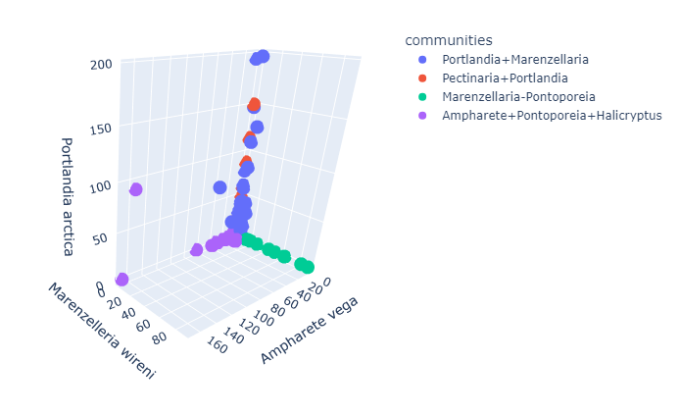
Стандартные подходы к аналитике гидробиологических данных
Подходы к выделению сообществ
В начале ХХ века сообщества выделяли по наиболее заметным по биомассе или численности видам – «руководящим видам», сейчас понятие таких видов или доминирующих видов остается, но применяются более детальные подходы.
Учет только доминирующих видов не позволяет полностью выявить структуру сообщества, например в различных районах могут быть сходные доминанты, но достаточно сильно отличаться другие виды
Учитывая только доминантов сложно сравнивать фаунистическое сходство
Желательно учесть роль каждого вида, но их много – нельзя визуализировать напрямую
 | 4999 | 5000 | 5001 | 5002 | 5003 | 4993 | 47 | 48 | 50 | 51 | 53 | 54 | 55 | 57 | 58
Tealia felina | 4,59 | 3,94 | 0,00 | 18,71 | 0,00 | 0,00 | 0,00 | 0,00 | 0,00 | 0,00 | 0,00 | 0,00 | 0,00 | 0,00 | 0,00
Edwardsia sp. | 0,00 | 0,00 | 0,00 | 0,00 | 0,00 | 0,00 | 0,00 | 0,00 | 0,00 | 0,00 | 0,00 | 0,00 | 0,00 | 0,00 | 0,00
Paraedwardsia arenaria | 0,00 | 0,00 | 0,00 | 0,00 | 0,00 | 0,00 | 0,00 | 0,00 | 0,00 | 0,00 | 0,00 | 0,00 | 0,00 | 0,00 | 0,00
Cerianthus lloydi | 0,00 | 0,00 | 0,00 | 0,00 | 0,00 | 0,00 | 0,00 | 0,00 | 0,00 | 0,00 | 0,00 | 0,00 | 0,00 | 0,00 | 0,00
Alcionacea sp.A | 0,00 | 0,00 | 0,00 | 0,00 | 0,66 | 0,00 | 0,00 | 0,00 | 0,00 | 0,00 | 0,00 | 0,00 | 0,00 | 0,00 | 0,00
Alcionacea sp.B | 0,00 | 0,00 | 0,00 | 0,00 | 0,15 | 0,00 | 0,00 | 0,00 | 0,00 | 0,00 | 0,00 | 0,00 | 0,00 | 0,00 | 0,00
Actinia sp. | 0,00 | 0,00 | 0,00 | 0,03 | 0,00 | 0,00 | 0,00 | 0,00 | 0,00 | 0,00 | 0,00 | 0,00 | 0,00 | 0,00 | 0,00
Nemertini gen.sp. | 0,00 | 0,00 | 0,02 | 0,29 | 0,19 | 0,18 | 0,00 | 0,00 | 0,01 | 0,00 | 0,00 | 0,01 | 0,07 | 0,00 | 0,00
Amage auricula | 0,00 | 0,00 | 0,00 | 0,00 | 0,04 | 0,00 | 0,00 | 0,00 | 0,00 | 0,00 | 0,00 | 0,00 | 0,00 | 0,00 | 0,00
Ampharete acutifrons | 0,24 | 0,21 | 0,00 | 0,00 | 0,00 | 0,00 | 0,00 | 0,00 | 0,00 | 0,00 | 0,00 | 0,00 | 0,00 | 0,00 | 0,00
Ampharete borealis | 0,00 | 0,00 | 0,04 | 0,06 | 0,00 | 0,00 | 0,00 | 0,00 | 0,00 | 0,00 | 0,00 | 0,00 | 0,00 | 0,00 | 0,00
Ampharete finmarchica | 0,00 | 0,00 | 0,00 | 0,00 | 0,02 | 0,00 | 0,00 | 0,00 | 0,00 | 0,00 | 0,00 | 0,00 | 0,00 | 0,00 | 0,00
Ampharete gr. lindstroemi | 0,00 | 0,00 | 0,00 | 0,00 | 0,00 | 0,00 | 0,00 | 0,00 | 0,00 | 0,00 | 0,00 | 0,00 | 0,00 | 0,00 | 0,00
Ampharete vega | 0,00 | 0,00 | 0,00 | 0,00 | 0,00 | 0,00 | 27,88 | 0,00 | 0,01 | 14,08 | 0,24 | 0,06 | 0,00 | 0,00 | 0,00
Amphicteis nionae | 0,00 | 0,00 | 0,00 | 0,00 | 0,00 | 0,00 | 0,00 | 0,00 | 0,00 | 0,00 | 0,00 | 0,00 | 0,00 | 0,00 | 5,72
Anobotrus gracilis | 0,00 | 0,00 | 0,00 | 0,00 | 0,36 | 0,00 | 0,00 | 0,00 | 0,00 | 0,00 | 0,00 | 0,00 | 0,00 | 0,00 | 0,00
Apistobranchus tullbergi | 0,00 | 0,00 | 0,00 | 0,00 | 0,00 | 0,00 | 0,00 | 0,00 | 0,00 | 0,00 | 0,00 | 0,00 | 0,00 | 0,00 | 0,00
Aricidea nolani | 0,01 | 0,05 | 0,02 | 0,00 | 0,04 | 0,00 | 0,00 | 0,00 | 0,00 | 0,00 | 0,00 | 0,00 | 0,00 | 0,00 | 0,20
Artacama proboscidea | 0,00 | 0,00 | 0,00 | 0,00 | 0,00 | 0,00 | 0,00 | 0,00 | 0,00 | 0,00 | 0,00 | 0,00 | 0,00 | 0,00 | 0,00
Bispira sp. | 0,00 | 0,00 | 0,00 | 0,00 | 0,00 | 0,00 | 0,00 | 0,00 | 0,00 | 0,00 | 0,00 | 0,00 | 0,00 | 0,00 | 0,00

Slide 9
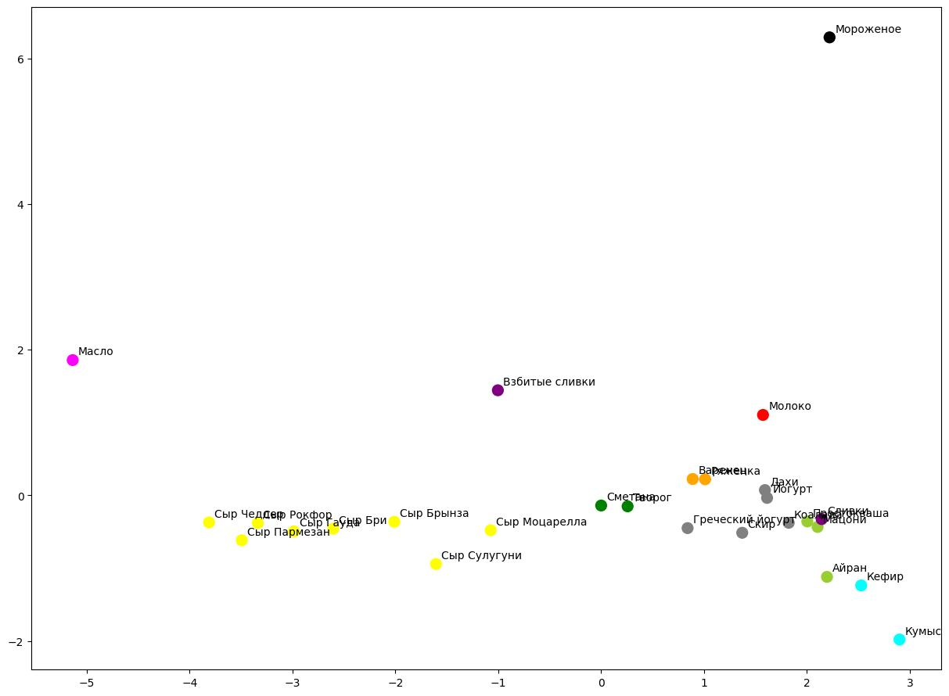
Стандартные подходы к аналитике гидробиологических данных
Снижение размерности
PCA-ординация
Анализ главных компонент (PCA), применяется с 1901 г. для снижения размерности данных.
Назначения могут быть разные – визуализация, дополнительный источник информации из данных.
Cчитается на базе матрицы ковариации
Исходные данные
Продукт | Белок (%) | Жир (%) | Углеводы (%) | Вода (%) | Калорийность (ккал/100г) | Консистенция | Сахар (%) | Этанол (%) | Кислотность (pH) | Соленость | Цвет
Творог | 12.5 | 4.5 | 3.5 | 77.5 | 125 | 1 | 2.5 | 0 | 4.6 | 0.5 | 1
Сметана | 2.5 | 20 | 3 | 60 | 210 | 3 | 2.5 | 0 | 4.35 | 0.5 | 1
Мацони | 3.5 | 3.5 | 5 | 87.5 | 65 | 6 | 5 | 0.25 | 4.4 | 0.2 | 1
Ряженка | 3 | 5 | 5.25 | 85 | 92.5 | 3 | 5.25 | 0 | 4.5 | 0.3 | 3
Варенец | 3.15 | 6 | 5.25 | 85 | 102.5 | 3 | 5.25 | 0 | 4.5 | 0.4 | 3
Йогурт | 4.5 | 3 | 5 | 82.5 | 80 | 3 | 5 | 0 | 4.2 | 0.1 | 1
Греческий йогурт | 9 | 2.5 | 3.5 | 65 | 125 | 3 | 3 | 0 | 4.2 | 0.1 | 1
Кефир | 3.5 | 1.5 | 4.5 | 87.5 | 55 | 6 | 4.5 | 1.25 | 4.3 | 0.2 | 1
Кумыс | 2.25 | 1.5 | 4 | 90 | 60 | 7 | 4 | 2 | 4.15 | 0.3 | 1
Сыр Бри | 21 | 29 | 1.5 | 40 | 325 | 2 | 0.5 | 0 | 4.65 | 1.5 | 1
Сыр Рокфор | 21.5 | 30 | 1.5 | 37.5 | 375 | 2 | 0.5 | 0 | 4.7 | 1.3 | 4
Сыр Чеддер | 24 | 34 | 1.5 | 36 | 425 | 4 | 0.5 | 0 | 5.05 | 1.5 | 5

Slide 10
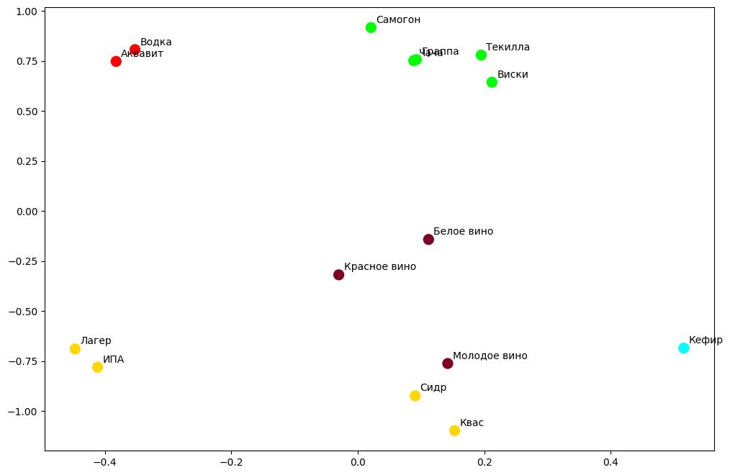
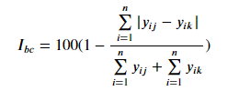

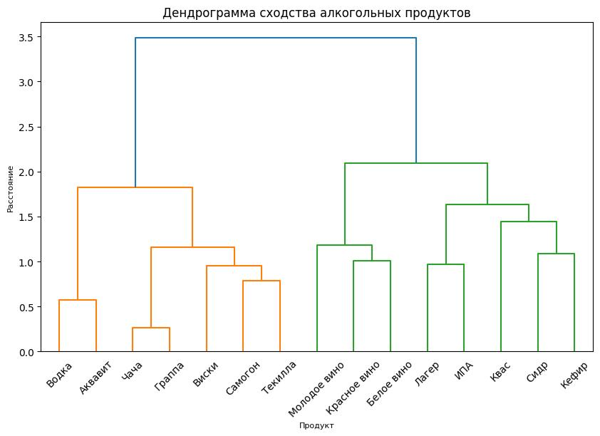
Стандартные подходы к аналитике гидробиологических данных
Снижение размерности
Многомерное шкалирование (MDS), чаще всего применяется в гидробиологии, версия которая применяется сейчас введена в 1964 г. Считается на базе матриц расстояний
Чаще всего в экологических работах используется индекс сходства Брэя-Кёртиса
Также могут использоваться Евклидово расстояние, метрика Жаккара и другие метрики
Исходные данные
Продукт | Цвет | Калорийность (ккал/100 мл) | Сахар (г/100 мл) | Крепость (%) | Кислотность (pH) | Естественное брожение | Газированность | Исходный продукт
Красное вино | 7 | 82,5 | 1,25 | 13,5 | 3,45 | Да | Нет | Виноград
Белое вино | 2 | 77,5 | 1 | 12,5 | 3,15 | Да | Нет | Виноград
Сидр | 4 | 57,5 | 3 | 5,5 | 3,55 | Да | Низкая | Яблоки
Чача | 1 | 225 | 0 | 50 | 3,5 | Дистиляция | Нет | Виноград
Кефир | 0 | 57,5 | 4,5 | 1,25 | 4,4 | Да | Низкая | Молоко
Самогон | 1 | 225 | 0 | 50 | 4 | Дистиляция | Нет | Пшено / Картофель
Граппа | 1 | 235 | 0 | 50 | 3,5 | Дистиляция | Нет | Виноград
Молодое вино | 7 | 77,5 | 3 | 8,5 | 3,4 | Да | Низкая | Виноград
Квас | 6 | 25 | 4,5 | 0,9 | 3,85 | Да | Да | Хлебное сусло
Лагер | 4 | 45 | 0,6 | 5 | 4,3 | Да | Да | Сусло

Slide 11
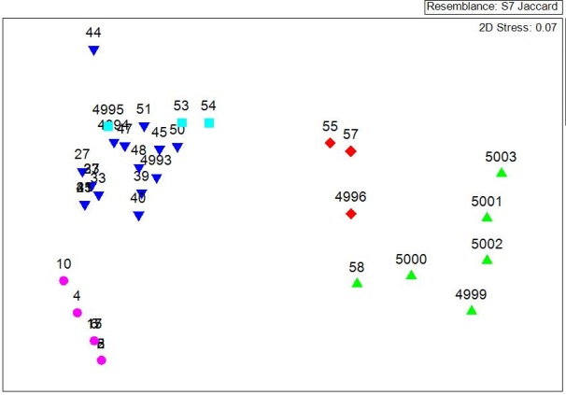
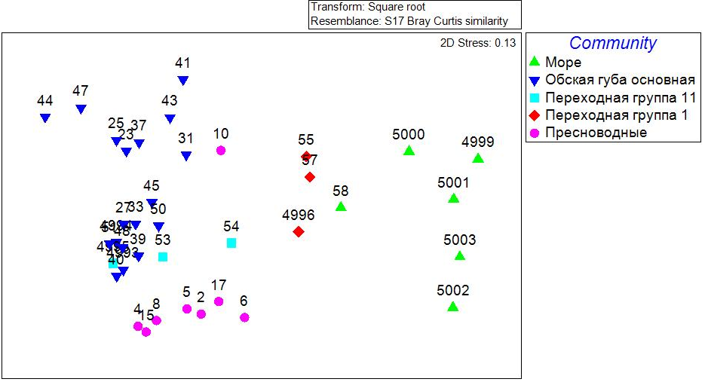

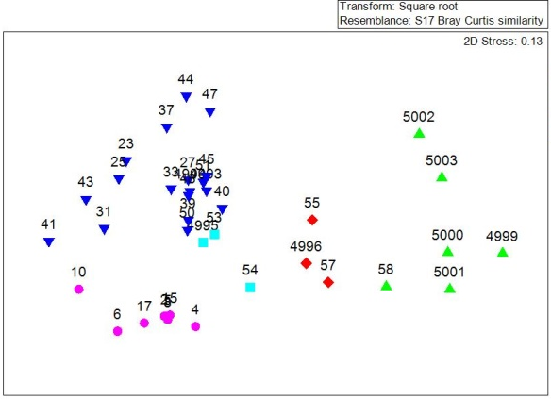
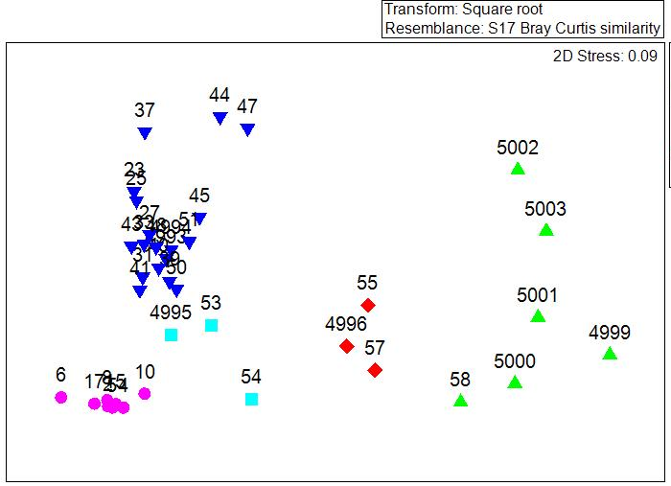
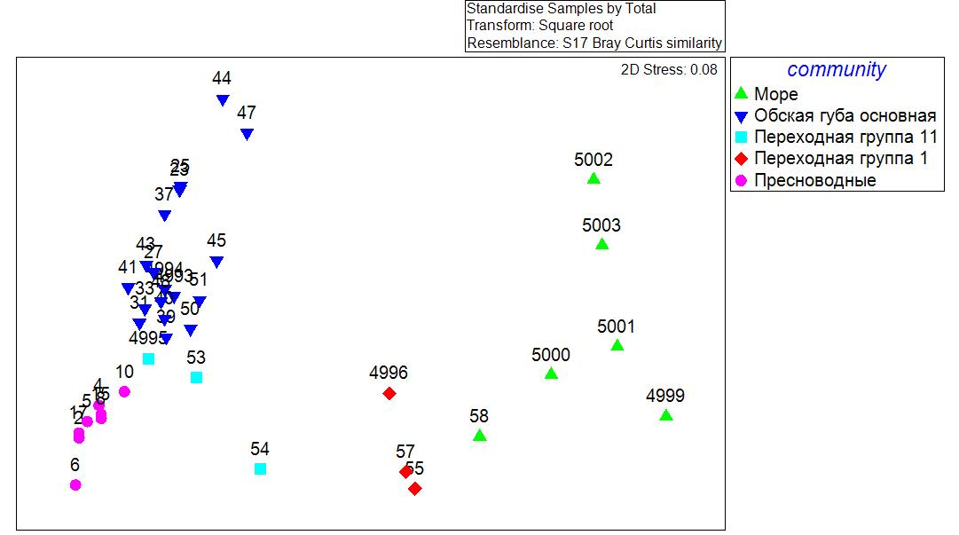
Стандартные подходы к аналитике гидробиологических данных
Многомерное шкалирование
По присутствию/отсутствию видов
По численности
Вопрос на основе чего считать матрицы сходства:
присутствие/отсутствие видов на станциях
численность вида
биомасса вида
показатель учитывающий численность и биомассу
всё сразу
По биомассе
По объединенному показателю
По всему сразу

Slide 12
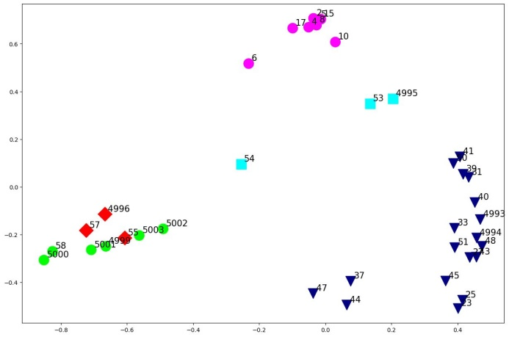
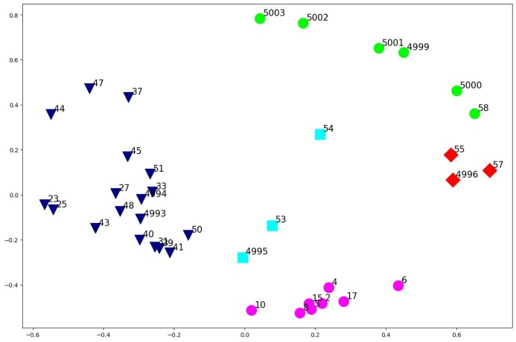
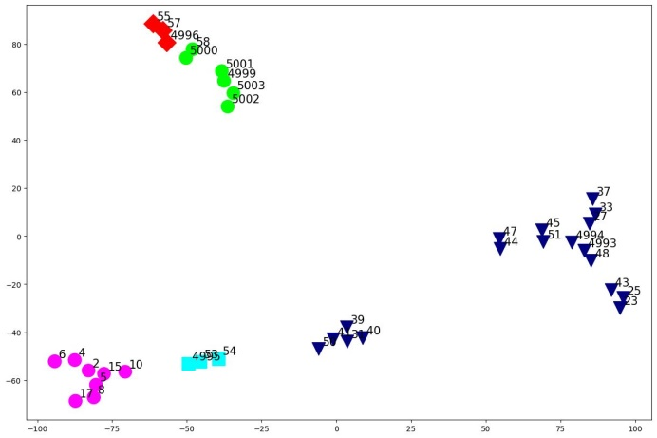
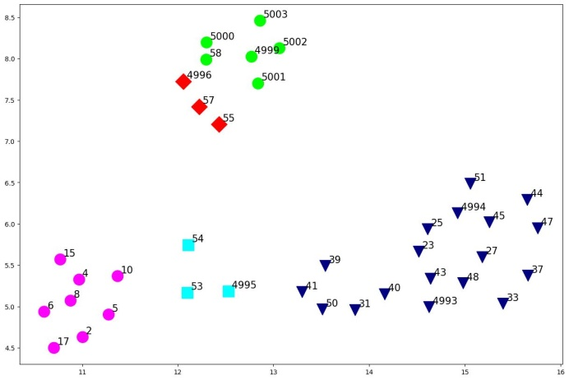
Стандартные подходы к аналитике гидробиологических данных
Снижение размерности
PCA
MDS
PCA – самый старый метод
nMDS – популярен в морских экологических работах
новые популярные методы снижения размерности (tSNE, UMAP)
tSNE
UMAP
Все варианты по объединенному показателю

Slide 13
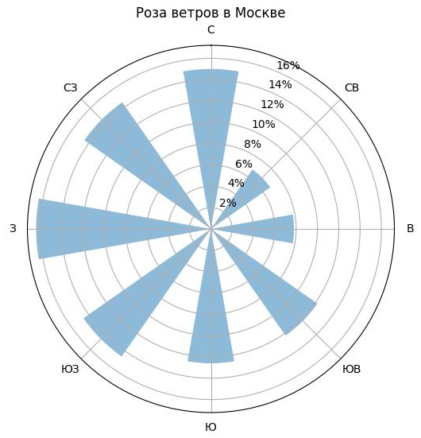
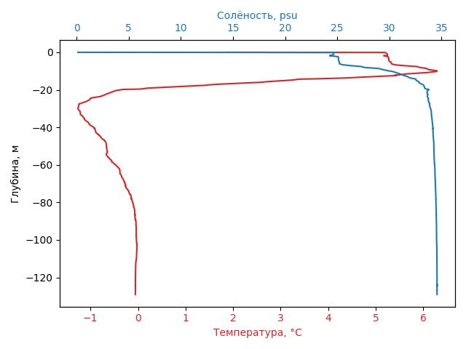
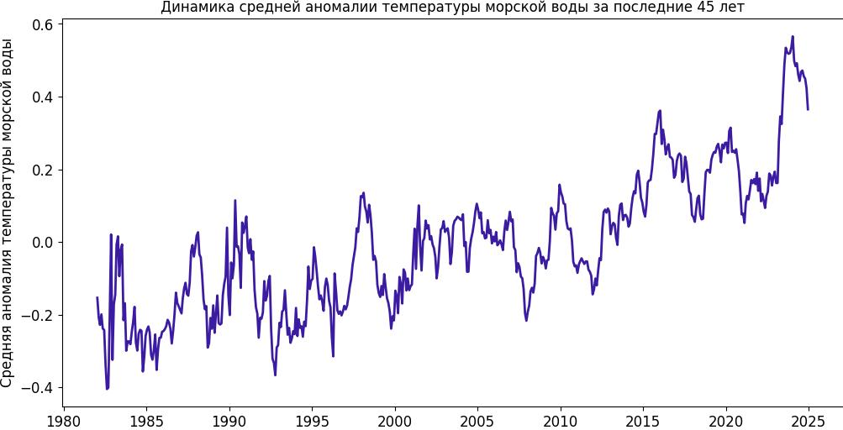
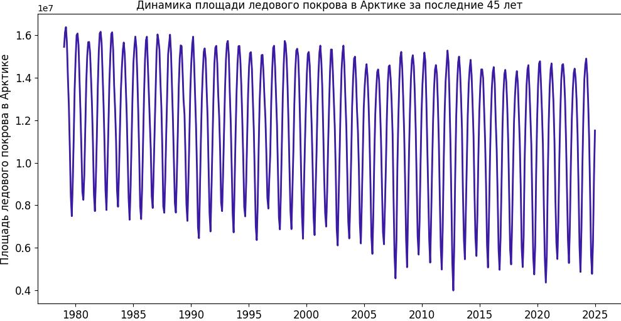
Визуализации морских экологических данных
Лепестковая диаграмма
Линейные графики

Slide 14
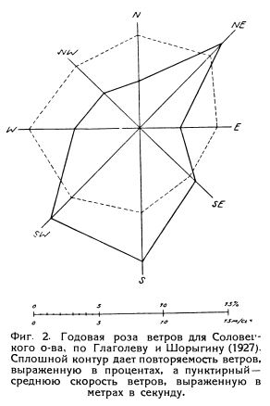
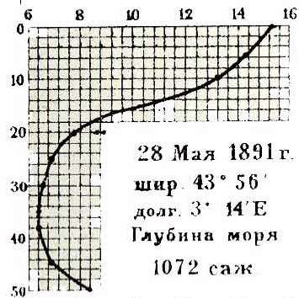
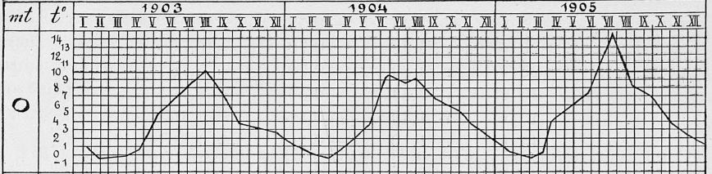
Визуализации морских экологических данных
Исторические примеры

Slide 15
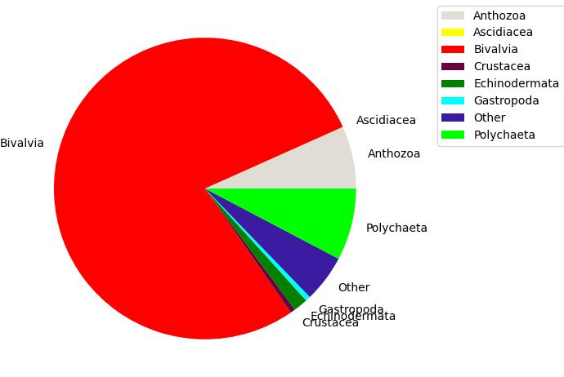
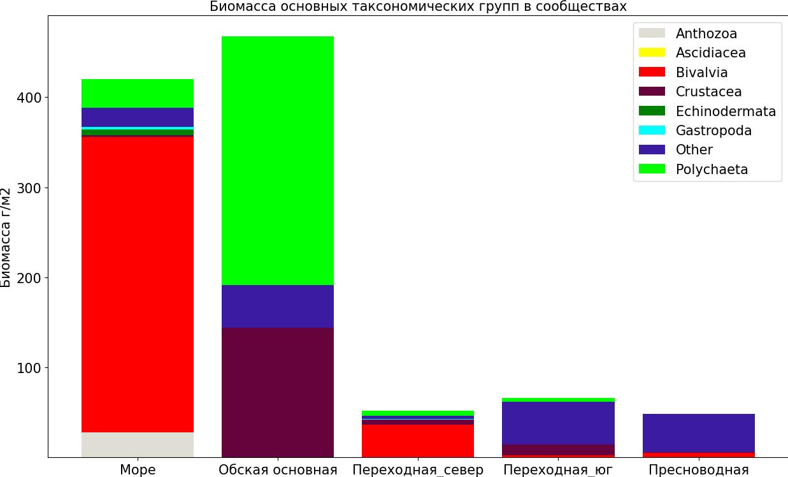
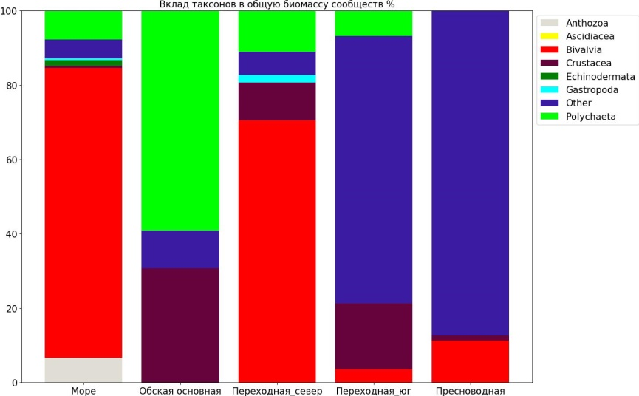
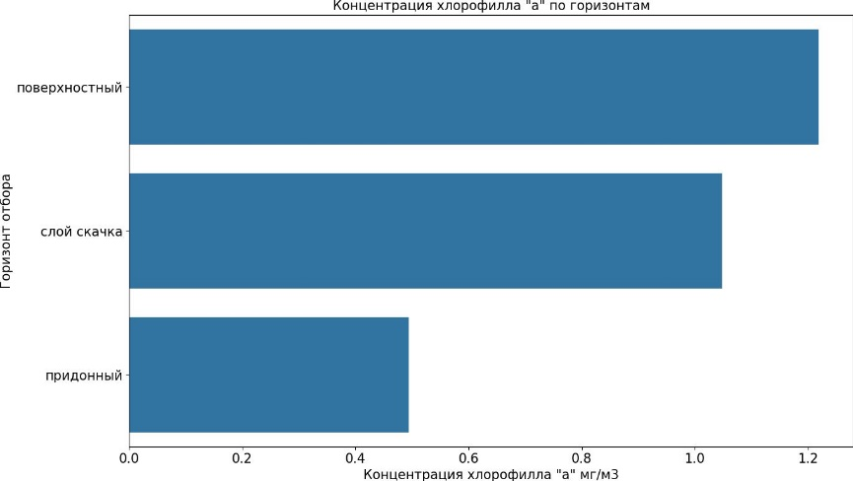
Визуализации данных о морских биологических сообществах
Круговая диаграмма
Столбчатая диаграмма с накоплением
Нормированная столбчатая диаграмма
Простая столбчатая диаграмма

Slide 16
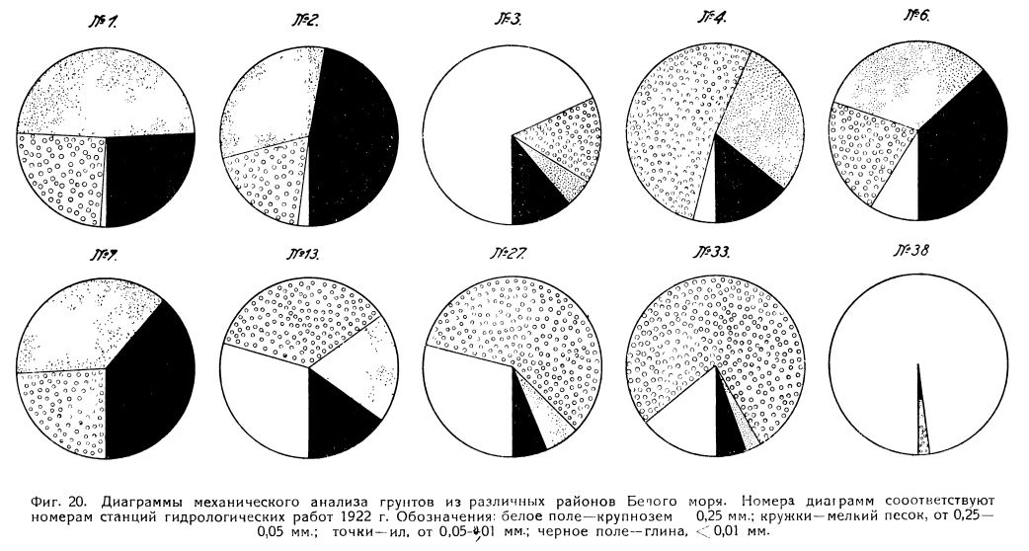
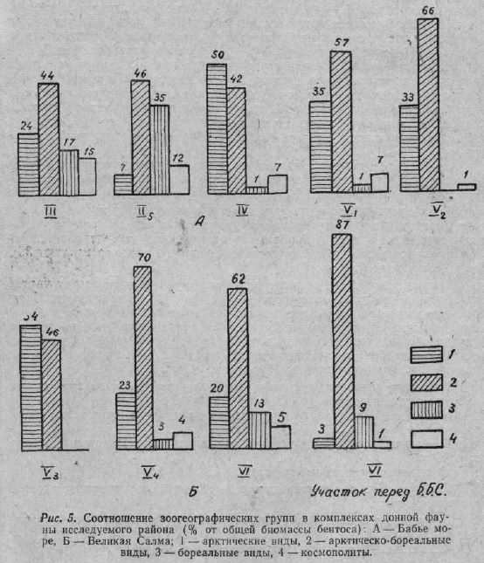
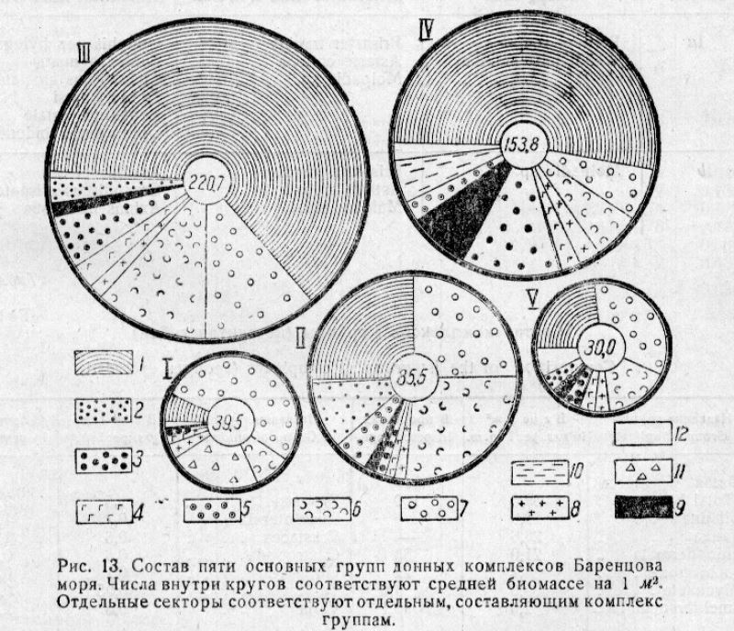
Визуализации морских экологических данных
Исторические примеры
1928
1963
1939

Slide 17
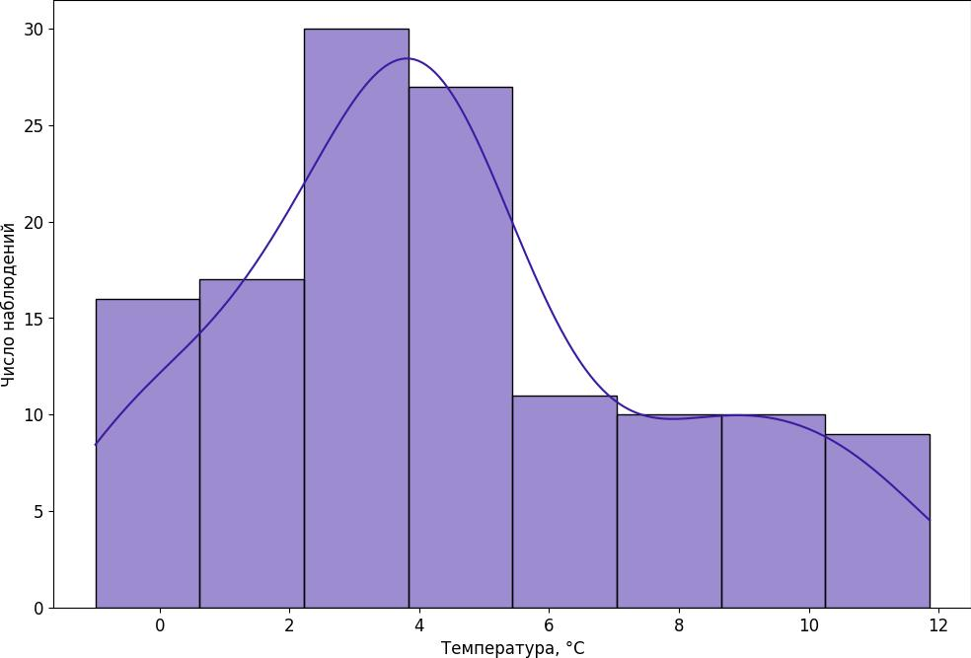
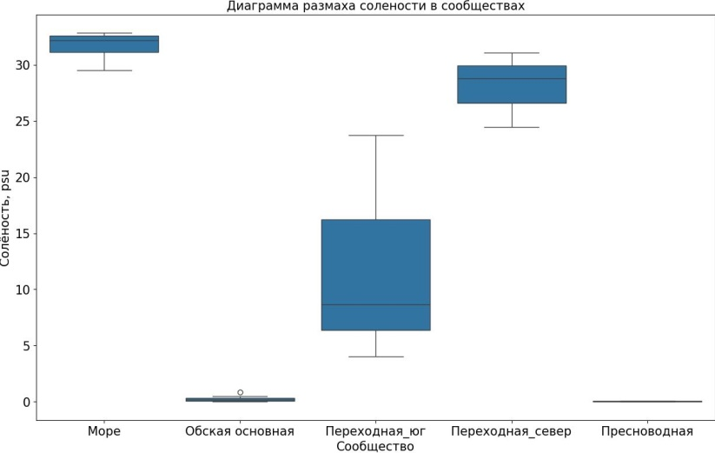
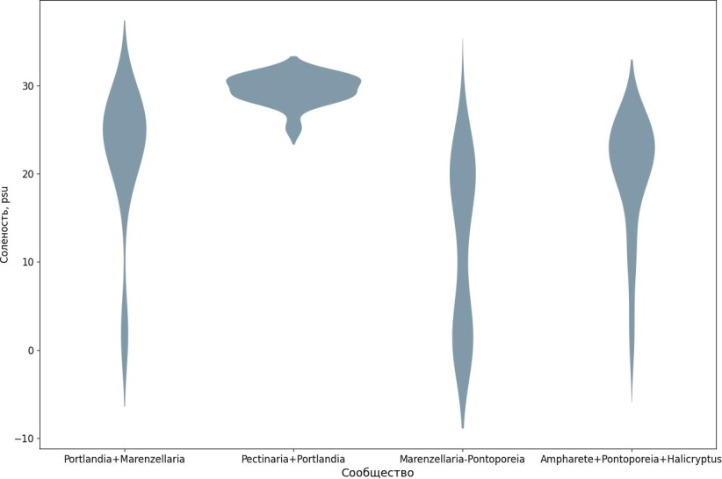
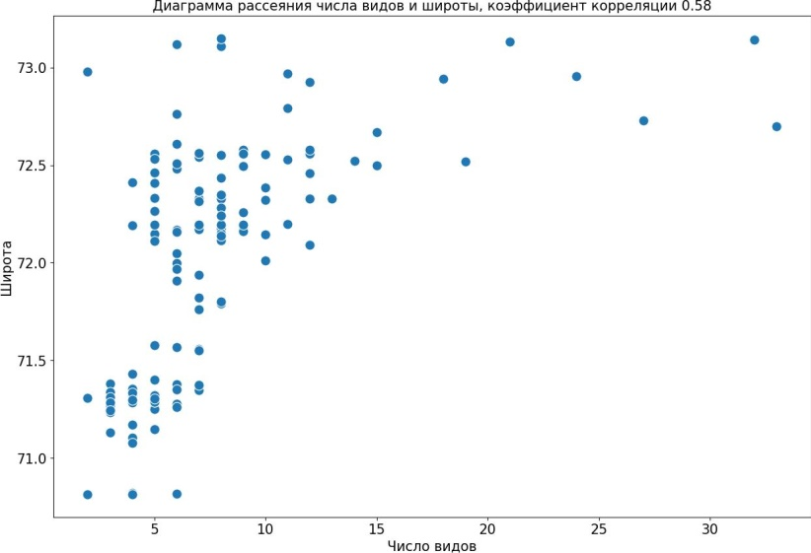
Визуализации данных о морских биологических сообществах
Гистограмма
Диаграмма размаха
Скрипичная диаграмма
Диаграмма рассеяния

Slide 18
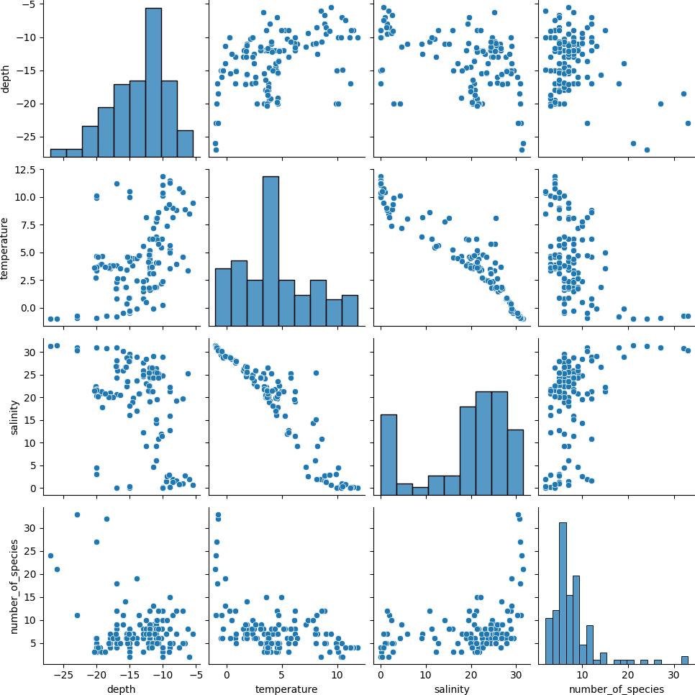
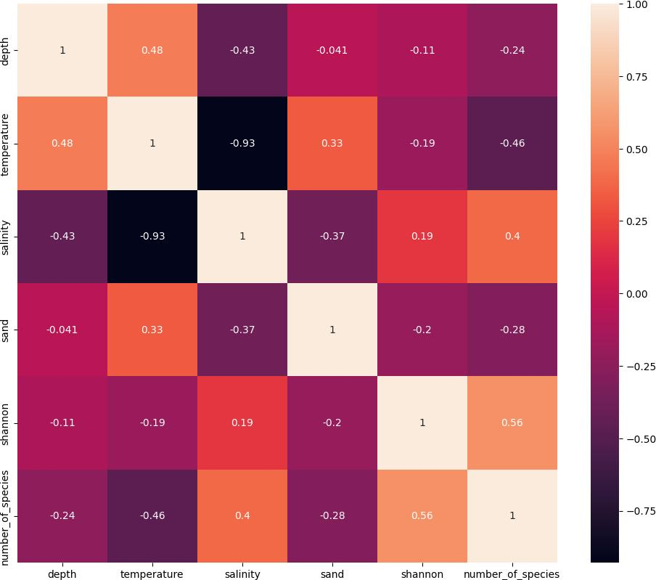
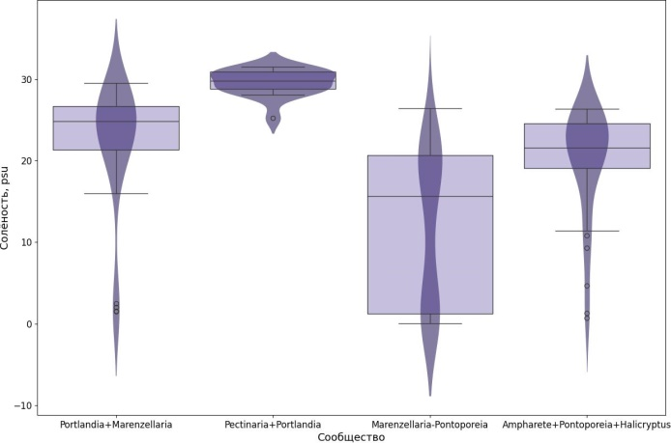
Визуализации данных о морских биологических сообществах
Парный график
Тепловая карта
Диаграмма размаха и скрипичная диаграмма

Slide 19
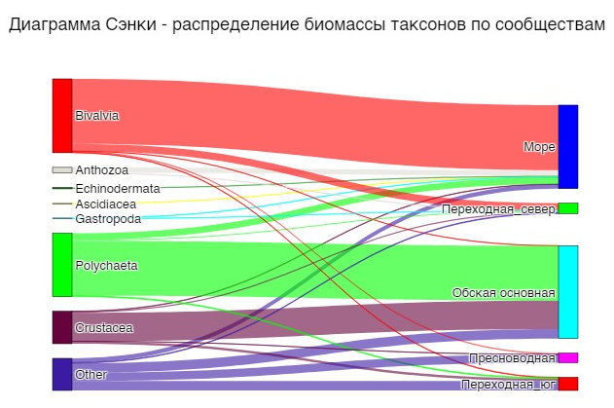
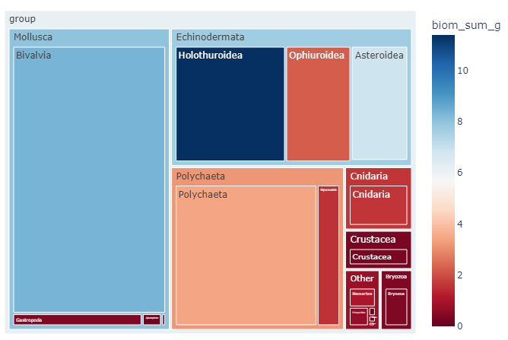
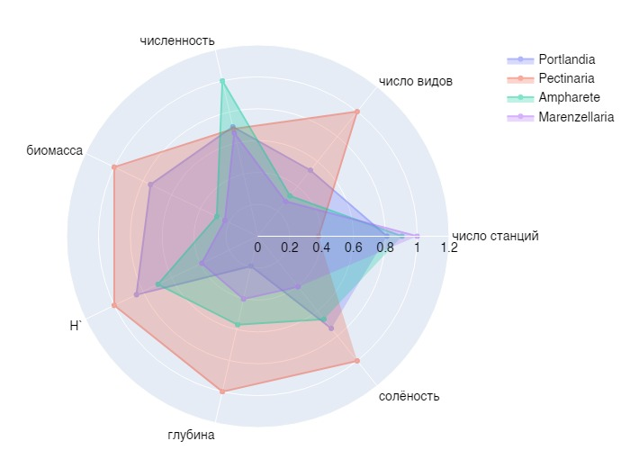
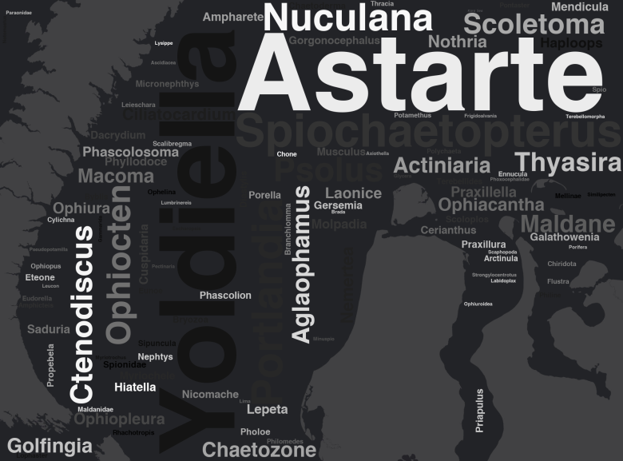
Визуализации данных о морских биологических сообществах

Slide 20




Визуализации данных о морских биологических сообществах
Визуализация на картах
Комбинации карт и ординаций с учетом факторов окружающей среды

Slide 21



Визуализации данных о морских биологических сообществах
Визуализация на картах
Число видов на станции (размер кружка)
Солёность (интерполяция)
Температура (интерполяция)

Slide 22




Визуализации морских экологических данных
Исторические примеры
1904
1928

Slide 23





Визуализации данных о морских биологических сообществах
Визуализация на картах
Тип ячейки | Размер ячейки | Площадь км²
h3 | 6 | 36
h3 | 7 | 5.2
h3 | 8 | 0.7
s2 | 10 | 81
s2 | 11 | 20
s2 | 12 | 5.1
Представления данных в ячейках h3, s2

Slide 24

Визуализации данных о морских биологических сообществах
Визуализация на картах

Slide 25



Компьютерное зрение в гидробиологии
Исследования в стационарных условиях – анализ поведения рыб в аквариуме
На видеозаписях длинной по одной минуте сравнивается поведение рыб – до/после кормления и другие факторы
Модель – дообученная на рыб YOLOv8

Slide 26


Компьютерное зрение в гидробиологии
Анализ продолжительных видеозаписей/больших массивов фото
Применяется там где долго/тяжело просматривать человеком (объекты встречаются редко) или нужен подсчет объектов. При анализе записей ТНПА оправдано, но в ограниченных рамках
Буксируемая видеосистема применяемая ЦМИ МГУ

Slide 27




Картирование в контексте различных экологических данных
Сопоставление гидроакустических данных и экологических
Сообщества на старой карте
Новая карта сообществ

Slide 28




Визуализации морских экологических данных
Исторические примеры
1915
1913
1939
1963

Slide 29




Картирование в контексте различных экологических данных
Карта станций
Выделение групп на UMAP
Тип сообщества на станциях
Диаграммы размаха

Slide 30




Картирование в контексте различных экологических данных
Карта сообществ по h3 ячейкам
Карта сообществ – диаграмма Вороного
Карта сообществ по данным батиметрии
Карта сообществ по данным батиметрии, температуры и солености

Slide 31

Спасибо за внимание
email: vlad.kozlovskii@marine-rc.ru
github: vladkozlovskii

Slide 32




Дополнение про ординации
CCA
MDS по данным о расстоянии между городами Европы
Карта станций
MDS по данным о расстоянии между станциями

Slide 33


Дополнение
Спутниковые данные
Clustermap

